Slide 1




EDUCAZIONE AL CONSUMO CONSAPEVOLE
«Progetto realizzato nell'ambito del Programma generale di intervento della Regione Emilia Romagna con l'utilizzo dei fondi del Ministero dello sviluppo economico. Ripartizione 2015"

Slide 2
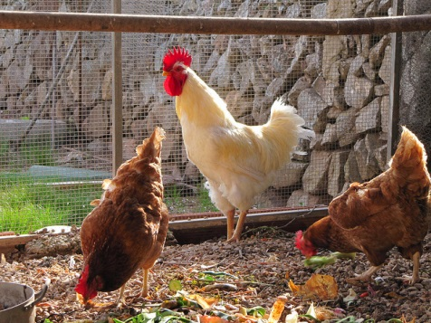
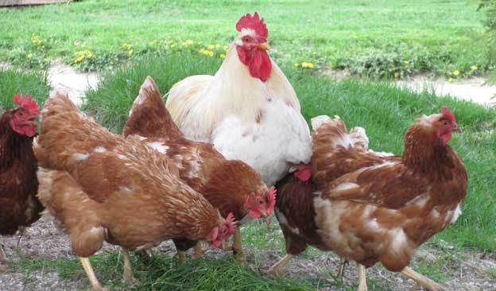


Introduzione
Consumo consapevole significa essere consapevoli del male o del bene che facciamo consumando un prodotto, essere certi che nessuno è stato maltrattato o malpagato perché potessimo averlo a basso costo, che gli animali da cui esso proviene non abbiano sofferto.

Slide 3
DATI RILEVATI DAI QUESTIONARI
DOMANDA 1:
sì: 52
no: 31
- DOMANDA 2:
mai: 29 qualche volta: 48 spesso: 7
- DOMANDA 3:
mai: 15 qualche volta: 46 spesso: 22
- DOMANDA 4:
al supermercato: 37 al mercato: 16 dal contadino: 22 in un negozio: 11
- DOMANDA 5:
sì: 64
no: 17

Slide 4
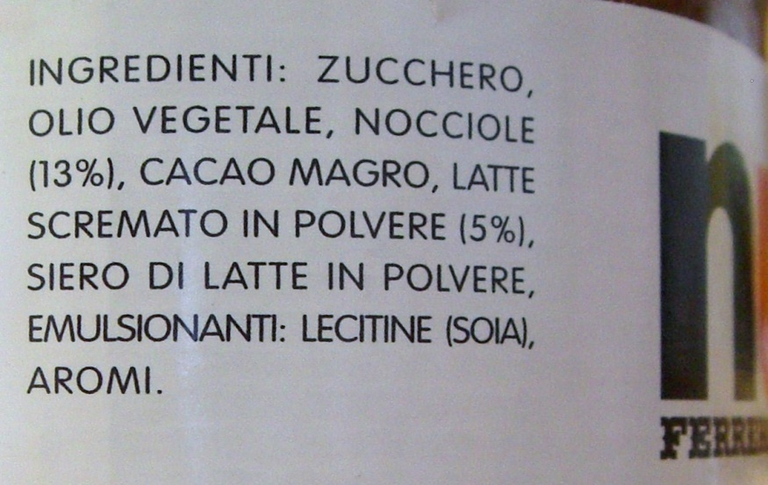
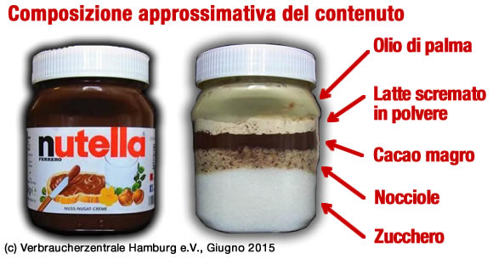
Cosa ci ha colpito di più?
LA NUTELLA
Gli ingredienti negli alimenti non vengono scritti a caso, ma in ordine di quantità. Quindi come possiamo notare nella foto la nutella è costruita così. Questa è la composizione della
nutella dove possiamo notare la
che gli ingredienti maggiori: lo
zucchero e l’olio di palma sono
ingredienti che fanno malissimo.
.

Slide 5
Cosa abbiamo imparato?
Fare attenzione al giusto equilibrio tra domanda e offerta
Leggere correttamente l’etichetta
Scegliere il biologico
Tipologie di allevamenti dai quali giungono le uova
Conoscere più informazioni sulle uova leggendo i codici stampati sul loro guscio
Riconoscere i simboli contrassegnati dall’etichetta
Non confondere la marcatura C E con CE (China Export)
Smaltire i diversi tipi di imballaggi leggendo le indicazioni stampate sulle confezioni
Fare la raccolta differenziata

Slide 6

SLOGAN
«per un mondo perfetto
ogni rifiuto nel suo cassonetto»

Slide 7

Presentazione realizzata da
classe IIH, scuola Don Minzoni I.C. San Biagio, insegnante referente Prof. Serena Ciani
Questa presentazione fa parte del percorso di Educazione Al Consumo Consapevole promosso da Federconsumatori
a.s. 2016-17
“Progetto realizzato nell’ambito del Programma generale di intervento della Regione Emilia Romagna con l’utilizzo dei fondi del Ministero dello sviluppo economico. Ripartizione 2015”
Progetto svolto il collaborazione con Cooperativa Atlantide

